Slide 1
CORPORATE TRAINING SYSTEM
SUPERVISOR: Mr. Nguyen Huy Hung
Team member: Le Phuc Thinh
Vo Thach Nguyen
Pham Chanh Hung
Dang The Anh
Notes:
xin kính chào quý vị hội đồng
nhóm đồ án chúng tôi gồm có các thành viên
Được sự hướng dẫn của thầy Nguyễn Huy Hùng, chúng tôi xin thuyết trình về đề tài Corporate Training System...

Slide 2
OUTLINE
Introduction
Implementation
Demonstration
Values & Challenges

Slide 3

INTRODUCTION
1
Current Situation
2
Problems
3
Solution

Slide 4
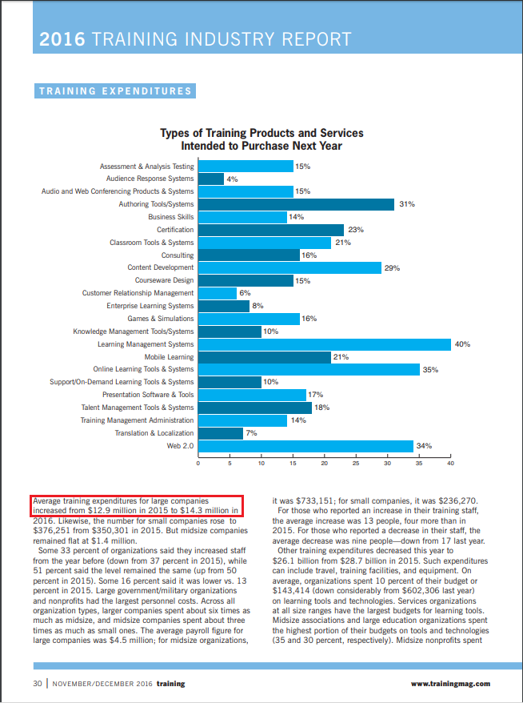
INTRODUCTION
Training spends in the United States alone are growing by 12.4%

Slide 5

Current situation
Traditional Training
Lack of human resources to conduct meeting and courses
Trainers have to train repeatedly
Learners cannot have flexible time to study

Slide 6

Current situation
Send employees outside
Lower employees’ trust
Expensive solution

Slide 7

Current situation
Buy course online
Can not manage content of course
Can not manage learners’ process

Slide 8

Current situation
Share training program online
Lack of privacy on training courses
Loss of Control
User information can be exposed to third party

Slide 9

SOLUTIONS
Provide a system for corporations to train their employees with security and conveniences.
Analyze employees’ studies to make improvements base on results.
Corporations can manage their training plans and users participated in it with ease.

Slide 10

IMPLEMENTATION
1
Data hierarchy
2
Features
3
System architecture

Slide 11

Data hierarchy
Brand
Brand
Brand
Plan
Plan
Plan
Program
Program
Course
Course
Course

Slide 12
Course
Section
Section
Section
Lecture
Lecture

Slide 13

Features

Slide 14





BRAND
Admin
Manager
System Admin
Author
Learner

Slide 15

SYSTEM ADMIN
System admin
Manage list brands

Slide 16

ADMIN
Admin
Manage brand

Slide 17

MANAGER
Manager
Manage user

Slide 18

MANAGER
Manager
Manage plans

Slide 19

MANAGER
Manager
Manage programs

Slide 20

MANAGER
Manager
Add participant to plan

Slide 21

MANAGER
Manager
View report

Slide 22

MANAGER
Manager
Manage skills

Slide 23

Author
Author
Manage course

Slide 24

Learner
Learner
Enroll course

Slide 25

Learner
Learner
Learn lecture

Slide 26

Learner
Learner
Take quiz

Slide 27
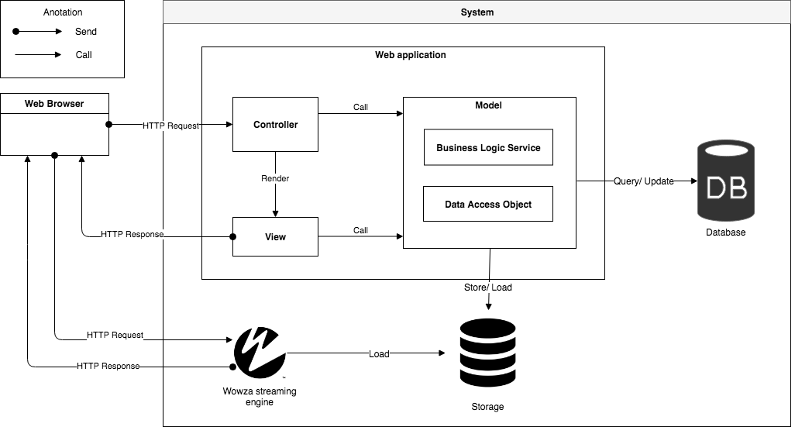
SYSTEM ARCHITECTURE
Notes:
Hệ thống Web app của chúng tôi được xây dựng dựa trên mô hình MVC.
Ngoài việc sử dụng DB để lưu trữ dữ liệu, chúng tôi còn sử dụng Storage để lưu trữ nội dung các bài học như: file video, file powerpoint ….
Để bên phía client có thể xem video bài học, thì hệ thống chúng tôi có sử dụng Wowza Streaming Server để truyền video từ server về client qua giao thức HLS (Http Live Streaming)

Slide 28



HTTP live streaming
Segment file 1 (.ts)
Segment file 2 (.ts)
+
Index file (.m3u8)
Video file
Segment file n (.ts)
Notes:
Tôi xin nói rõ hơn về giao thức HTTP Live Streaming
HTTP Live Streaming (hay còn được biết đến là HLS) là một cách truyền media dựa trên giao thức HTTP được Apple phát triển.
Nó hỗ trợ việc phát video, có khả năng thay đổi chất lượng phù hợp với thiết bị và băng thông mạng đang sử dụng
Cụ thể, giao thức làm việc như sau:
- Một video sẽ được chia thành các file nhỏ (gọi là các segment có định dạng là *.ts MPEG-2 transport stream files) và 1 index file (sẽ chứa thứ tự các file segment)
- Các file nhỏ bên trên sẽ được lưu trữ trong server và lắng nghe các request từ một trình player phía trình duyệt.
- Khi phát, player ở phía client sẽ phát liên tiếp các file nhỏ một cách liền mạch mà không bị ngắt quãng

Slide 29

DEMONSTRATION

Slide 30
DEMO MANAGER: CREATE plan, Create program
Notes:
Thế anh

Slide 31





PROCESS:
1. Open list plans page
2. Create plan
Manager
List plans page
Create plan popup
3. Input information
4. Update plan infomation
Plan
Plan overview page

Slide 32



5. Add author to plan
6. Add learner to plan
Author
Learner
7. Create program
8. Update program infomation
8. Fill infomation
Manage program
Create program popup

Slide 33
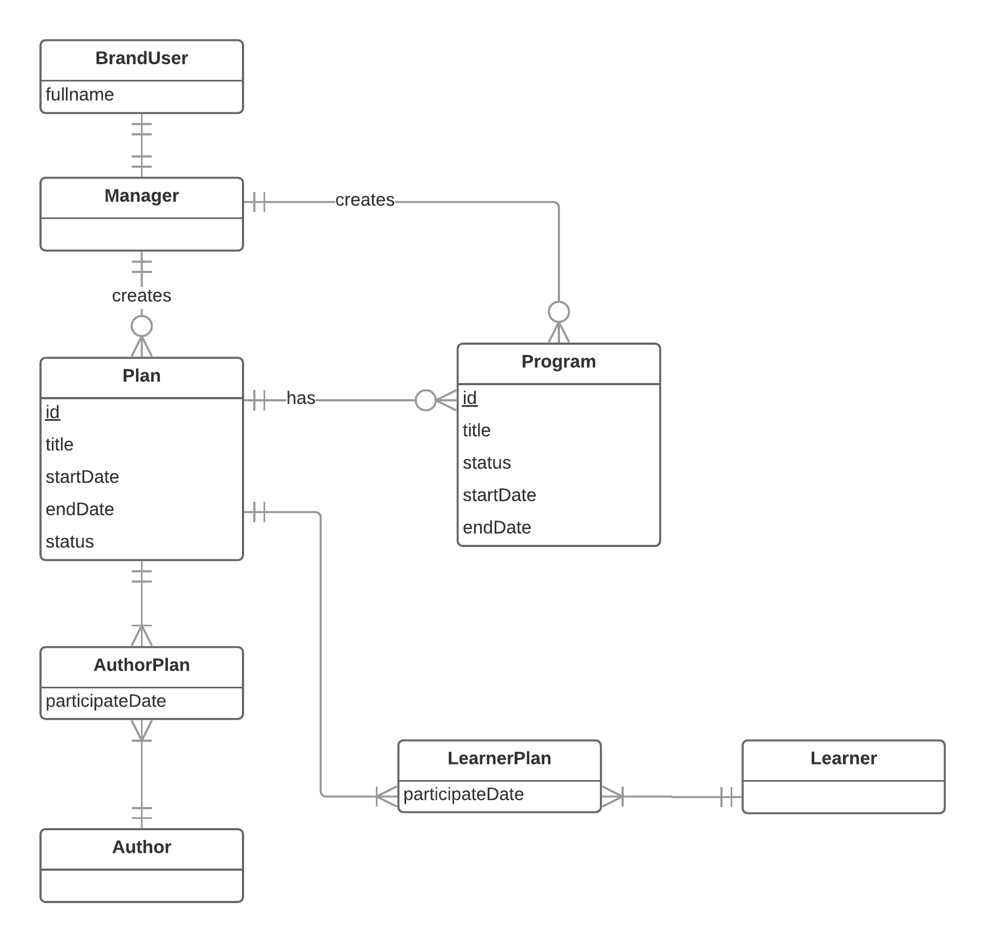
ENTITIES

Slide 34
DEMO author: CREATE Course

Slide 35


PROCESS
1. Open list plan
2. Choose a plan
Author
List plan
Plan overview
3. Choose program
5. Update course
4. Create a course
Course overview
Program
Notes:
Đầu tiên: tác giả bật traisy web app.
Tiếp theo: tác giả chọn khóa học trong danh sách khóa học của mình, sau đó tác giả bấm thêm bài học cho khóa học đó, , kế tiếp tác giả chỉnh sửa nội dung cho bài học
Cuối cùng: sau khi hoàn tất chỉnh sửa, tác giả lựa chọn “công khai” khóa học

Slide 36



6. Create section
7. Create lecture
Course
Section
Lecture overview
8. Update lecture
9. Send course to review
Lecture

Slide 37
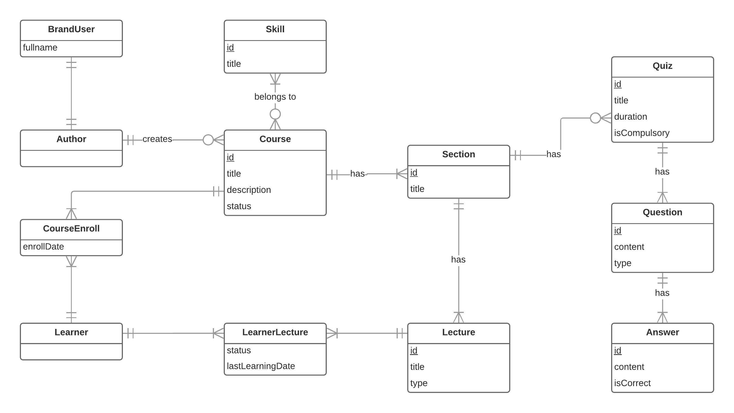
ENTITIes
Notes:
Bỏ coursefeedback

Slide 38
DEMO MANAGER: REView course

Slide 39


PROCESS
1. Open review course page
2. Choose a course
Manager
Review course page
Course overview page
3. Give feedback
4. Approve course
Feedback

Slide 40
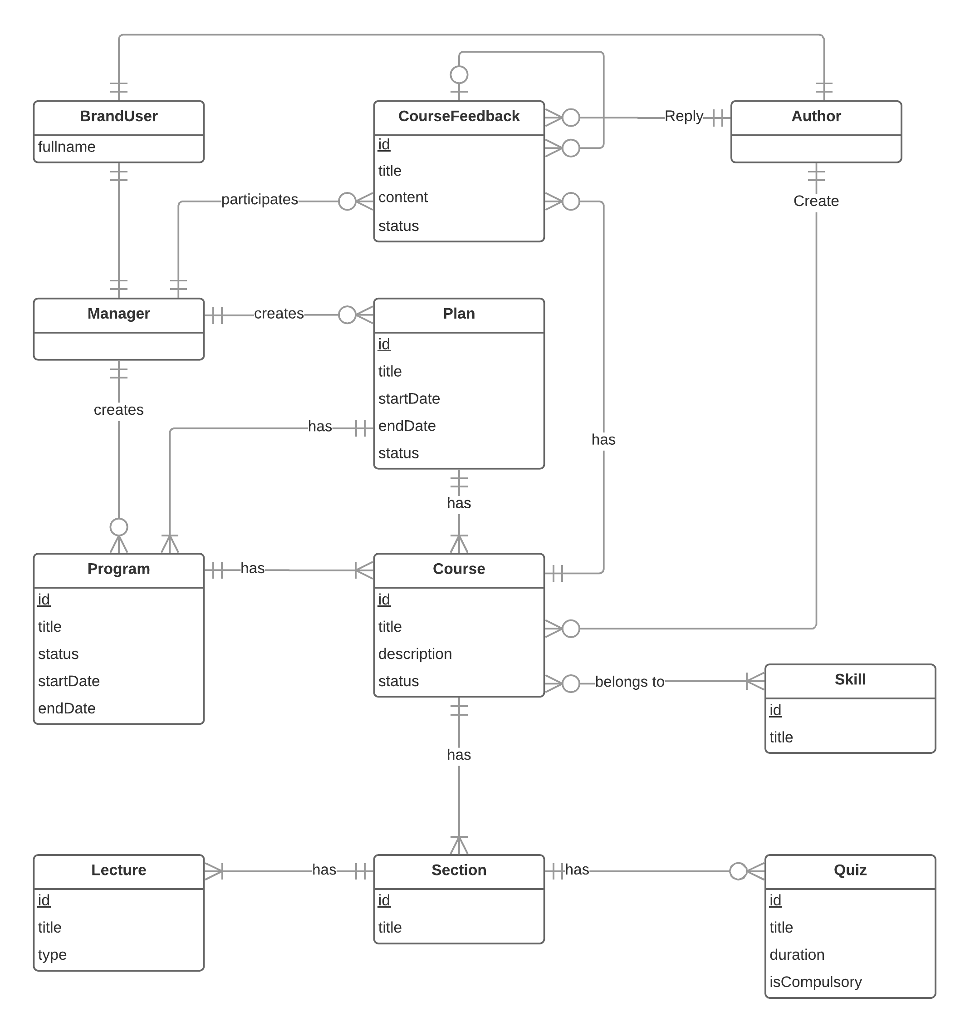
ENTITIES
Notes:
Bỏ lecture/quiz
Thêm author reply feedback
Thêm program

Slide 41
DEMO Learner: Enroll course, learn lecture, take quiz

Slide 42
PROCESS
1. Open list plans page
2. Choose plan
Learner
List plans page
Plan overview page
3. Choose program
5. Enroll
4. Choose course
Course overview page
Programs

Slide 43


5. Learn lecture
6. Take quiz
Learning page
Lecture
Quiz
7. View quiz
result
Result

Slide 44
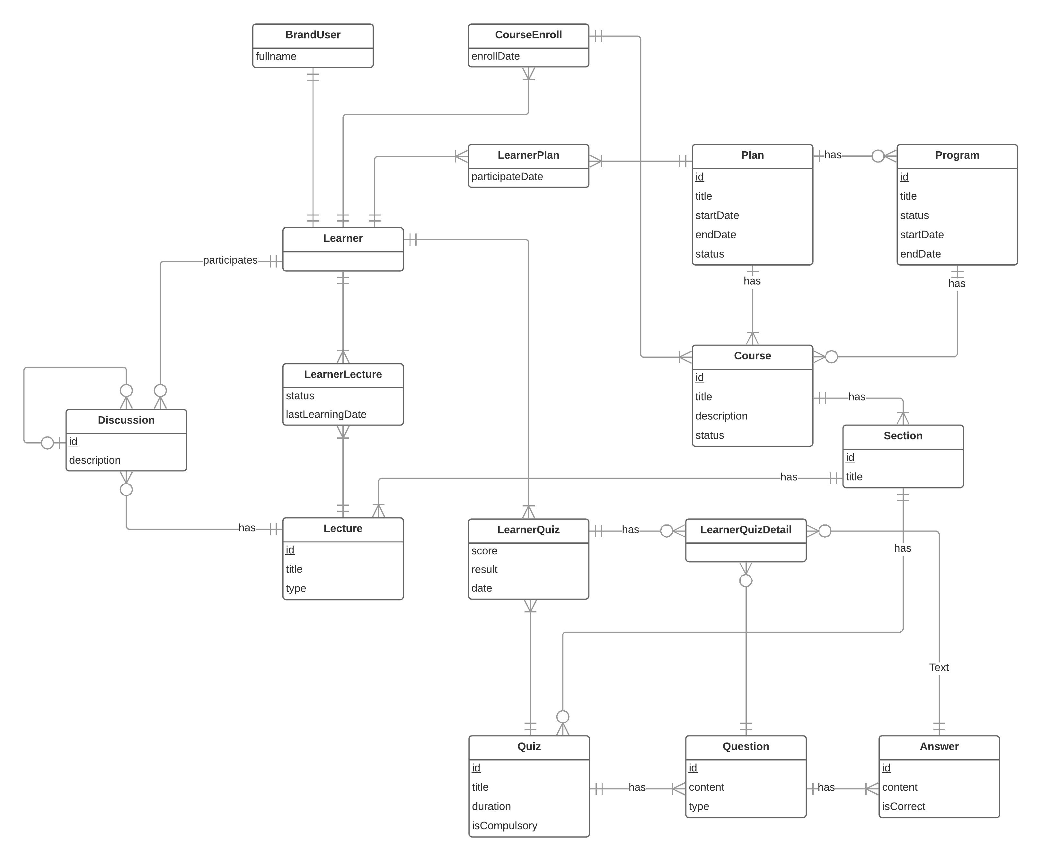
ENTITIES
Notes:
section

Slide 45
DEMO MANAGER: View report -> View report detail

Slide 46



PROCESS
1. Open report page
2. Choose plan
Manager
Report page
Report detail page
3. Choose a learner/author
Detail information

Slide 47
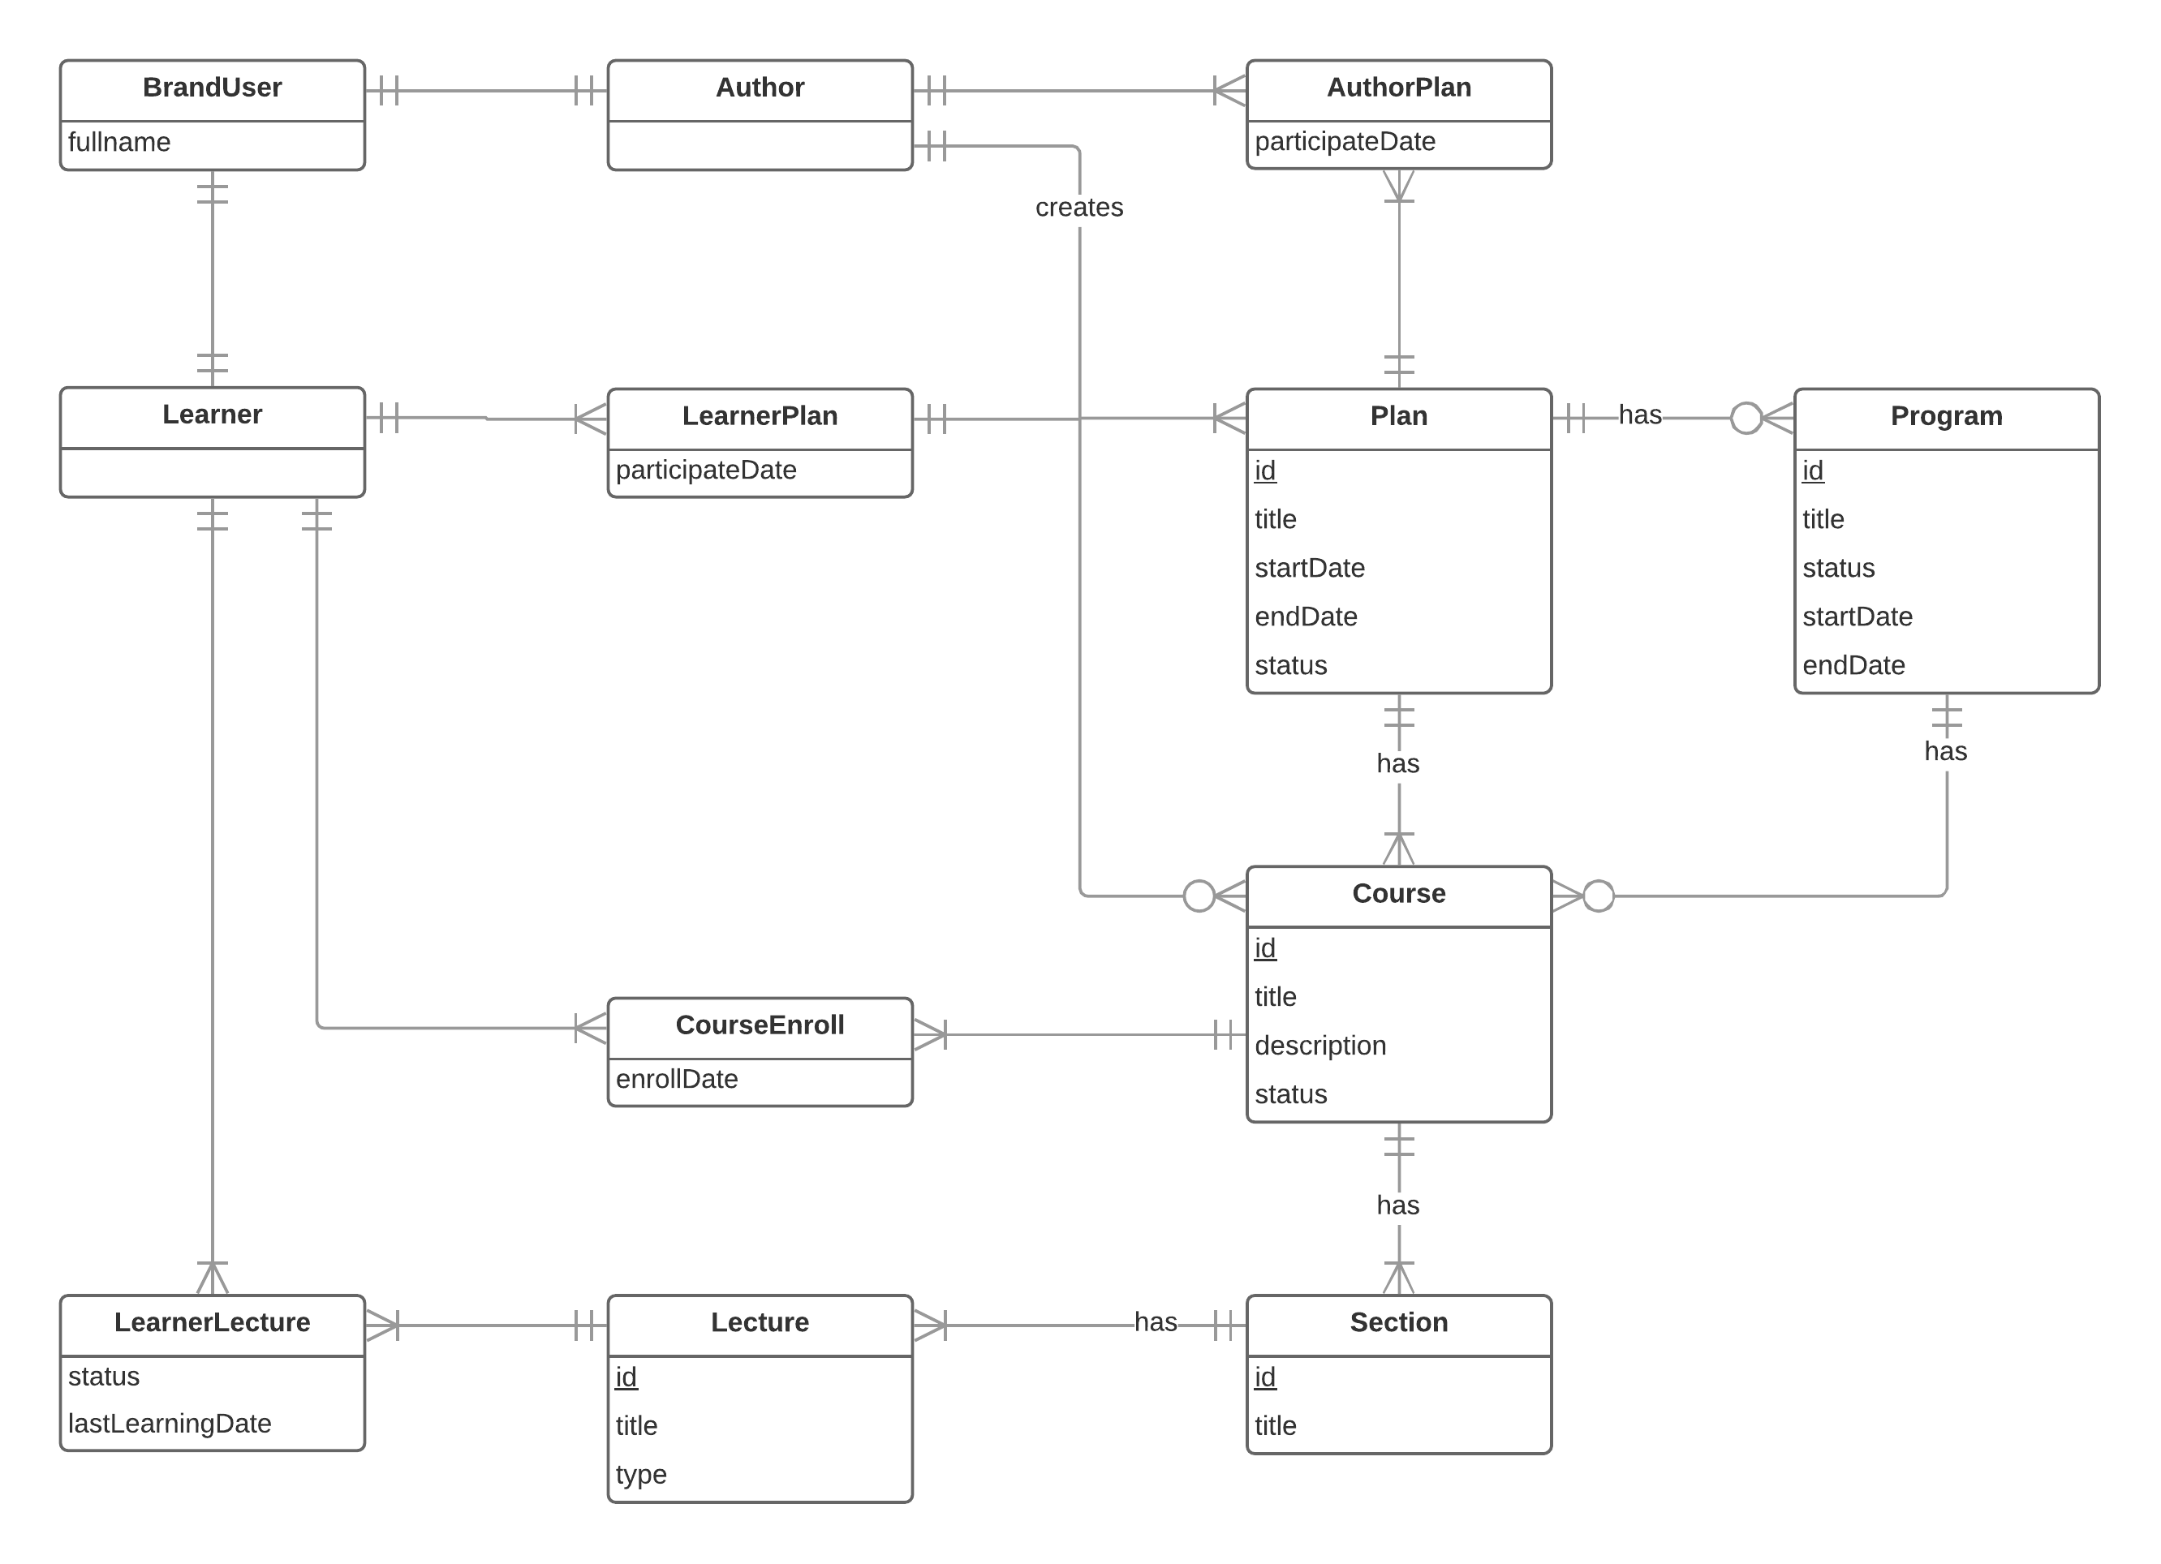
ENTITIES

Slide 48



VALUES
FUTURE PLAN
CHALLENGES

Slide 49

VALUES
Tightness and clarity. There are different specific training plans, each consisting of programs and courses related to a particular field.
Monitor everything through reports or statistics.

Slide 50

CHALLENGES
Currently only supports the web platform
The notification system is not supported

Slide 51

FUTURE PLANS
Develop and improve system on mobile platforms such as iOS, Android, ...
Expanse learning resource
Implement notification system

Slide 52
THANK YOU FOR LISTENING

Slide 53


